Slide 1
Презентация к уроку трудового обучения «Аппликация «Кораблик» 4 (гуо)класс Шафигуллина Альфия Габдулхаковна, учитель начальных классов

Slide 2
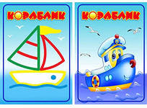
Аппликация «Кораблик»

Slide 3

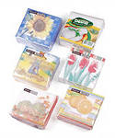
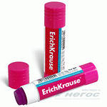
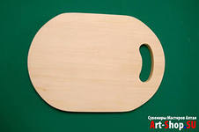
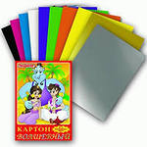
Оборудование

Slide 4
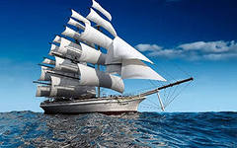

Slide 5
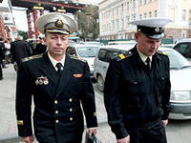
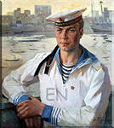

Slide 6
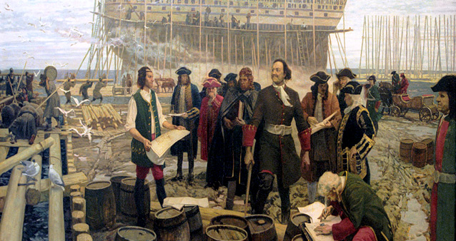
Немного из истории

Slide 7

Детали кораблика

Slide 8
Демонстрационная работа

Slide 9
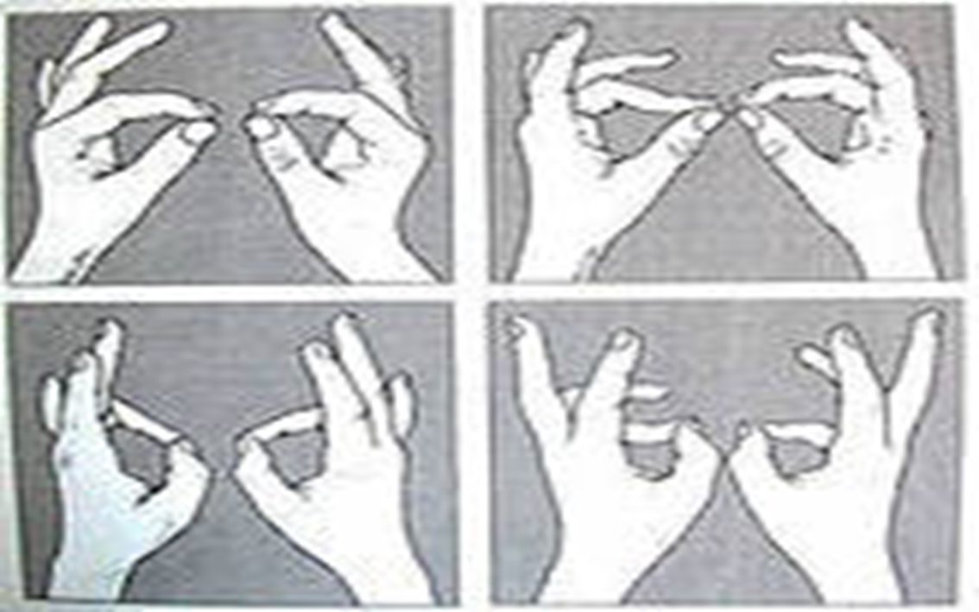
Гимнастика для пальчиков упражнение «Кольцо»

Slide 10





Практическая работа учащихся
Смотря на образец учащиеся составляют кораблик на парте

Slide 11
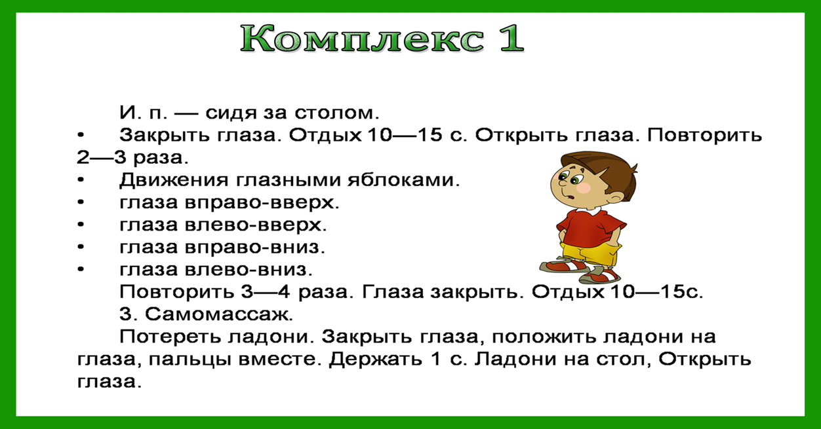
Гимнастика для глаз

Slide 12
Самостоятельная работа учащихся

Slide 13
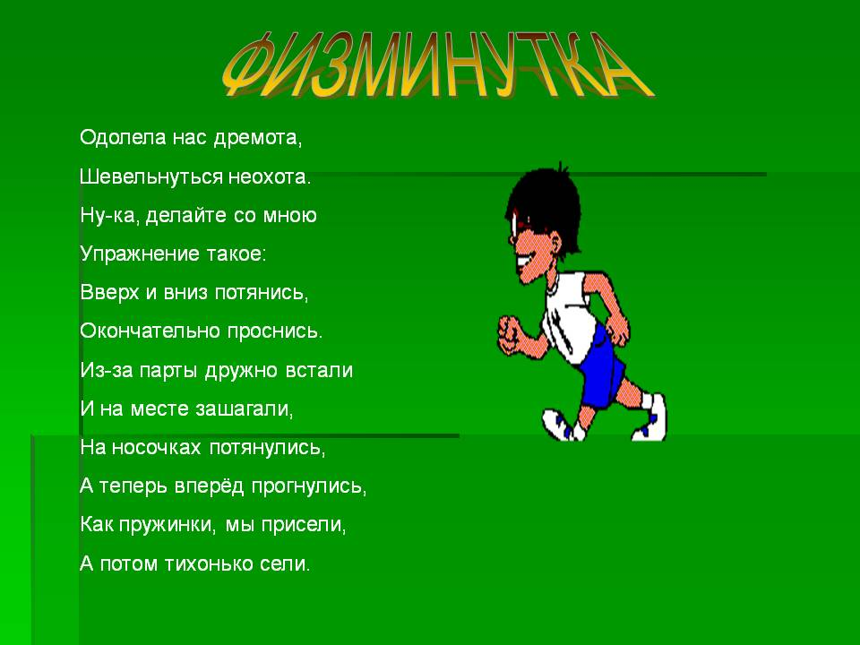
Физминутка

Slide 14

Оценивание и выставка работ
Матросская шапка, Верёвка в руке, Тяну я кораблик По быстрой реке. И скачут лягушки За мной по пятам, И просят меня: - Прокати, капитан!

Slide 15
Творческих успехов ребята.
Спасибо за урок

Slide 16
Интернет ресурсы
[http://images.yandex.ru/yandsearch?text=%D1%80%D0%B8%D1%81%D1%83%D0%BD%D0%BE%D0%BA%20%D0%BA%D0%BE%D1%80%D0%B0%D0%B1%D0%BB%D0%B8%D0%BA%D0%B0%20%D1%81%20%D0%BF%D0%B0%D1%80%D1%83%D1%81%D0%B0%D0%BC%D0%B8&stype=image&lr=11127&noreask=1&source=wiz]

